Slide 1

Челябинская область
Муниципальное бюджетное общеобразовательное учреждение основная общеобразовательная школа № 9
Презентация проекта по внедрению бережливых технологий в системе образования
Челябинской области.
Тема проекта «Оптимизация процесса мониторинга посещаемости уроков обучающимися МБОУ ООШ № 9»
Директор МБОУ ООШ №9
Коробейникова Е.С.
Чебаркуль -2024г.

Slide 2
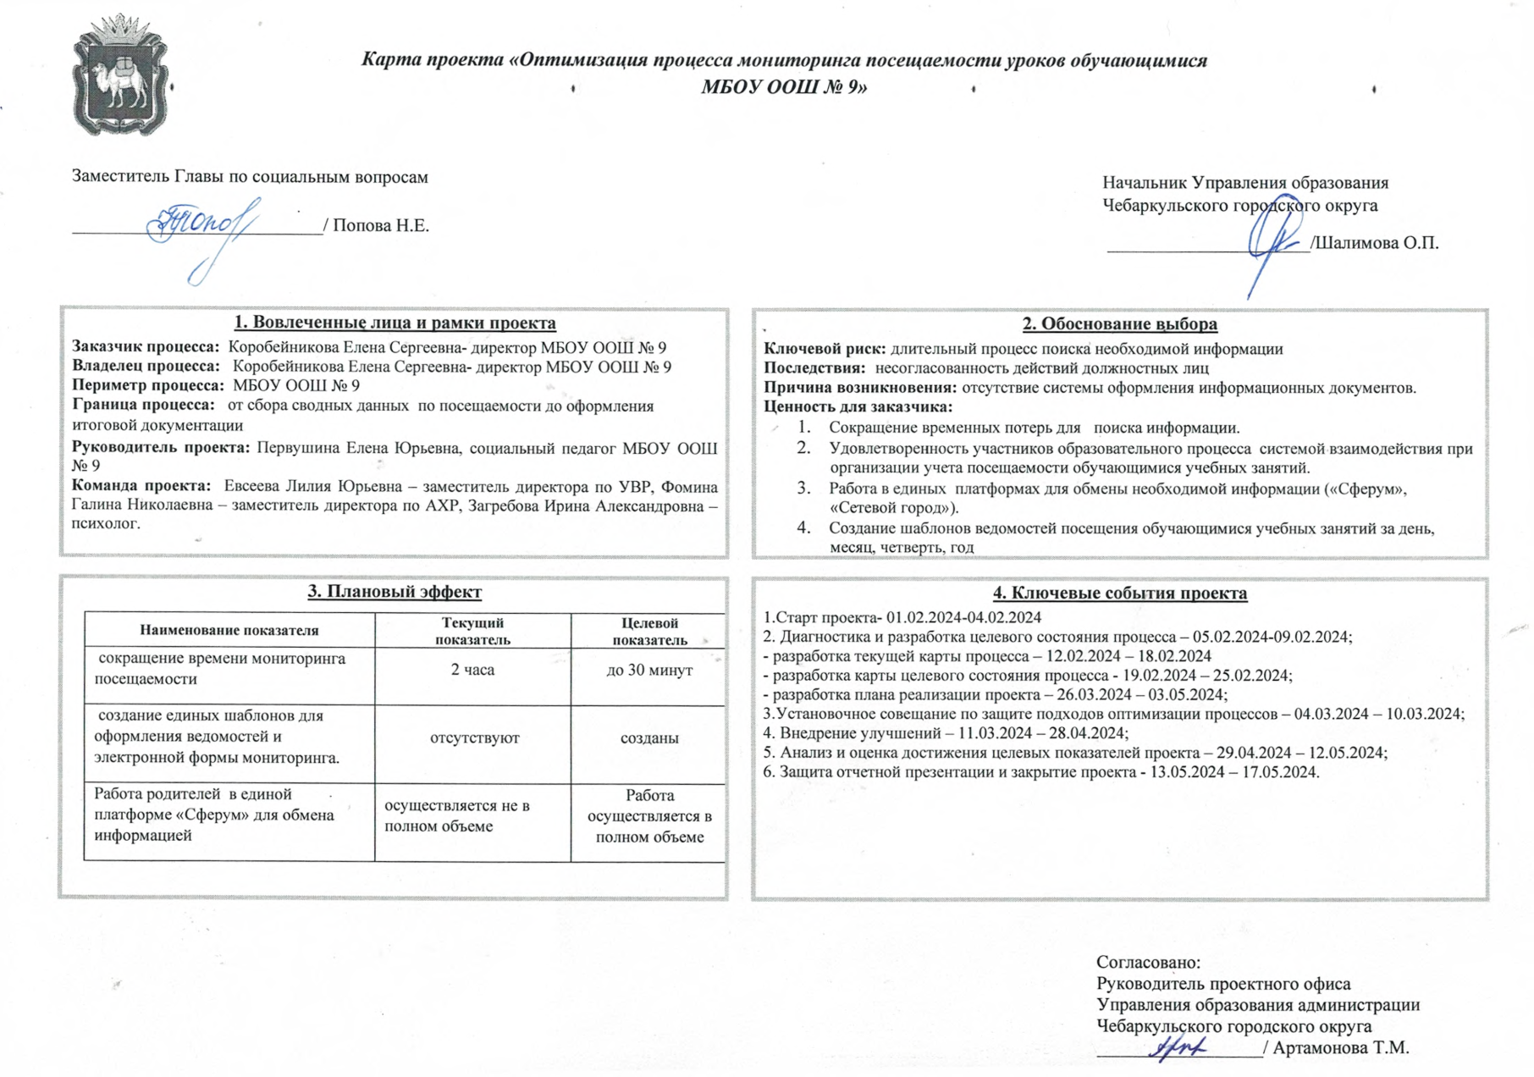
Челябинская область

Slide 3
Челябинская область
Карта текущего состояния процесса проекта «Оптимизация процесса мониторинга посещаемости уроков обучающимися МБОУ ООШ № 9»
»
ШАГ 1
1
ШАГ 2
2
ШАГ 3
3
ШАГ4
4
ВХОД
Директор школы
1.Отсутствие четкого, зафиксированного в нормативных документах, алгоритма контроля посещаемости занятий
Параметры шага 10- 50 мин.
Классные руководители
Несвоевременная связь с законными представителями обучающихся
Параметры шага 20 -40 мин.
Классные руководители
Опоздания со стороны обучающихся
Параметры шага 20 мин.
Социальный педагог
Нет единой формы бланка учета посещаемости обучающихся школы
Параметры шага 10 мин.
ПРОБЛЕМЫ:
ВЫХОД
1. 1.Отсутствие четкого, зафиксированного в нормативных документах, алгоритма контроля посещаемости занятий
2. Несвоевременная связь с законными представителями обучающихся
3. Опоздания со стороны обучающихся
4.Нет единой формы бланка учета посещаемости обучающихся школы
Время протекания процесса 60 -120 мин.

Slide 4
Челябинская область
Анализ проблем
Проблема | Коренная причина | Способ решения
1. Отсутствие четкого, зафиксированного в нормативных документах, алгоритма контроля посещаемости занятий | Отсутствие локального акта | Создание локального акта, регламентирующего процесс контроля посещаемости занятий.
2. Несвоевременная связь с законными представителями обучающихся | Отсутствие контактной информации | Своевременная связь с законными представителями обучающихся. Обмен необходимой информацией в единой платформе «Сферум».
3. Опоздания со стороны обучающихся. | Отсутствие контроля со стороны законных представителей | Проведение индивидуально -профилактических бесед с законными представителями и обучающимися.
4. Нет единой формы бланка учета посещаемости обучающихся школы | Отсутствие локального акта | Разработка единой формы бланка учета посещаемости обучающихся с указанием причины отсутствия.

Slide 5
Челябинская область
Пирамида проблем
Региональный
уровень
Муниципальный уровень
Уровень ОО
Проблемы, решение которых требуется решить на региональном уровне – не выявлены
Проблемы, решение которых требуется решить на муниципальном уровне- не выявлены
Проблемы, решение которых требуется решить на уровне МБОУ ООШ № 9
1.Отсутствие четкого, зафиксированного в нормативных документах, алгоритма контроля посещаемости занятий
2. Несвоевременная связь с законными представителями обучающихся
3. Опоздания со стороны обучающихся.
4. Нет единой формы бланка учета посещаемости обучающихся школы
4
5
1
2
3

Slide 6
Челябинская область
Карта целевого состояния процесса проекта «Оптимизация процесса мониторинга посещаемости уроков обучающимися МБОУ ООШ № 9»
ШАГ 1
1
ШАГ 2
2
ШАГ 3
3
ШАГ4
4
ВХОД
Социальный педагог
Создание локального акта, регламентирующего процесс контроля посещаемости занятий.
Параметры шага 10 мин.
Классные руководители
-Проведение родительского собрания,индивидуальных бесед с законными представителями. Обмен необходимой информацией в единой платформе «Сферум».
Параметры шага 10 мин.
Классные руководители
Проведение индивидуально – профилактических бесед с законными представителями и обучающимися
Параметры шага 5 мин.
Социальный педагог
Разработка единой формы бланка учета посещаемости обучающихся с указанием причины отсутствия
Параметры шага 5 мин.
ПРЕДЛОЖЕНИЯ ПО УЛУЧШЕНИЮ:
ВЫХОД
1. Создание локального акта, регламентирующего процесс контроля посещаемости занятий
2.. Проведение родительского собрания ,индивидуальных бесед с законными представителями. Обмен необходимой информацией в единой платформе «Сферум».
3. Проведение индивидуально – профилактических бесед с законными представителями и обучающимися
4. . Разработка единой формы бланка учета посещаемости обучающихся с указанием причины отсутствия
Время протекания процесса 30 мин.

Slide 7
Челябинская область
План реализации проекта
Проблема | Мероприятия по решению проблемы | Ответственный | срок | Ожидаемый результат
1.Отсутствие четкого, зафиксированного в нормативных документах, алгоритма контроля посещаемости занятий. | Создание локального акта, регламентирующего процесс контроля посещаемости занятий | Директор, Елена Сергеевна Коробейникова | 20.02.2024 -23.02.2024г | Издан приказ, в котором регламентируется процесс контроля посещаемости занятий.Введение замечаний за несвоевременный контроль отсутствующих к учителям-предметникам, классным руководителям.
3. Несвоевременная связь с законными представителями обучающихся | Проведение родительского собрания,индивидуальных бесед с законными представителями. | Заместитель директора по УВР Евсеева Л.Ю., социальный педагог Первушина Е.Ю. | 26.02.2024 -29.02.2024г | Своевременная связь с законными представителями обучающихся. Обмен необходимой информацией в единой платформе «Сферум».
4. Опоздания со стороны обучающихся. | Проведение индивидуально – профилактических бесед с законными представителями и обучающимися. | Заместитель директора по УВР Евсеева Л.Ю., социальный педагог Первушина Е.Ю., кл. руководители | 26.02.2024 -29.02.2024г | Отсутствие обучающихся, опаздывающих на первый урок.
2. Нет единой формы бланка учета посещаемости обучающихся школы | Разработка единой формы бланка учета посещаемости обучающихся с указанием причины отсутствия | Заместитель директора по учебно – воспитательной работе Лилия Юрьевна Евсеева, социальный педагог Елена Юрьевна Первушина | 26.02.2024 -29.02.2024г | Разработана и утверждена приказом единая форма бланка учета посещаемости обучающихся с указанием причины отсутствия, размещение ее электронного варианта в учительской в общедоступном компьютере

Slide 8
Достигнутые результаты (было и стало)
Челябинская область
Время протекания процесса:
БЫЛО:
120 минут
СТАЛО:
30 минут
В ходе реализации проекта временные затраты на сбор данных о посещаемости сократились в 4 раза с 120 минут до 30 минут.
СНИЖЕНИЕ ВРЕМЕННЫХ ПОТЕРЬ ЗА СЧЕТ
электронной онлайн таблицы на Яндекс -диске с автоматическим подсчетом данных, автоматической обработки и передачи информации о посещаемости.

Slide 9
Челябинская область
В ходе реализации плана мероприятий были проведены следующие мероприятия:
1. Разработано Положение, регламентирующего процесс контроля посещаемости занятий
2. Проведены родительские собрания, индивидуальные беседы с родителями об ответственности по обучению и воспитанию обучающихся.
3. Проведены индивидуально – профилактические беседы с родителями ( законными представителями) и обучающимися по устранению опозданий на уроки.
4. Разработана единая Таблица учета посещаемости обучающихся с указанием причины отсутствия

Slide 10
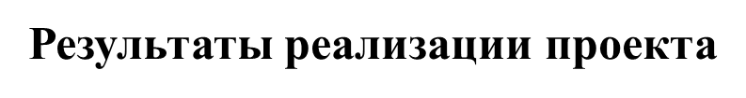
Челябинская область
1. Разработана электронная онлайн таблица с автоматическим подсчетом данных
2. В ходе реализации проекта временные затраты на сбор данных о посещаемости сократились в 4 раза с 120 минут до 30 минут.
3. Сокращение количества опозданий в результате профилактической работы с детьми и их родителями
4. Автоматическая обработка и передача информации о посещаемости

Slide 11
https://disk.yandex.ru/i/LdSHz6f5w_0cKw

Slide 12
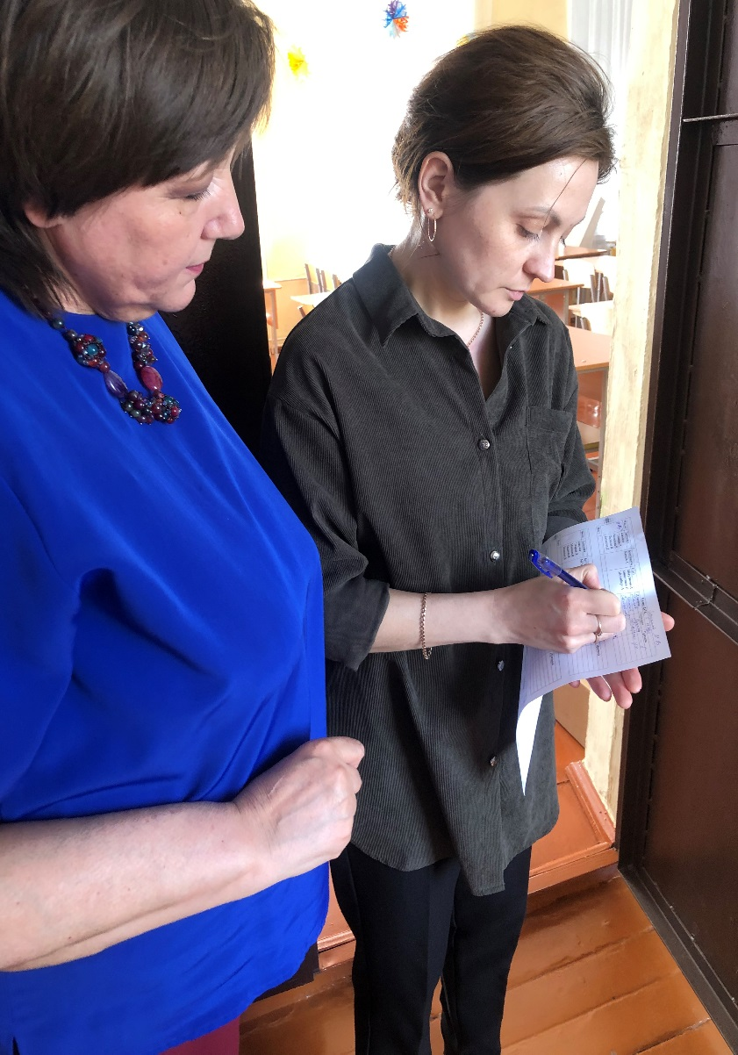
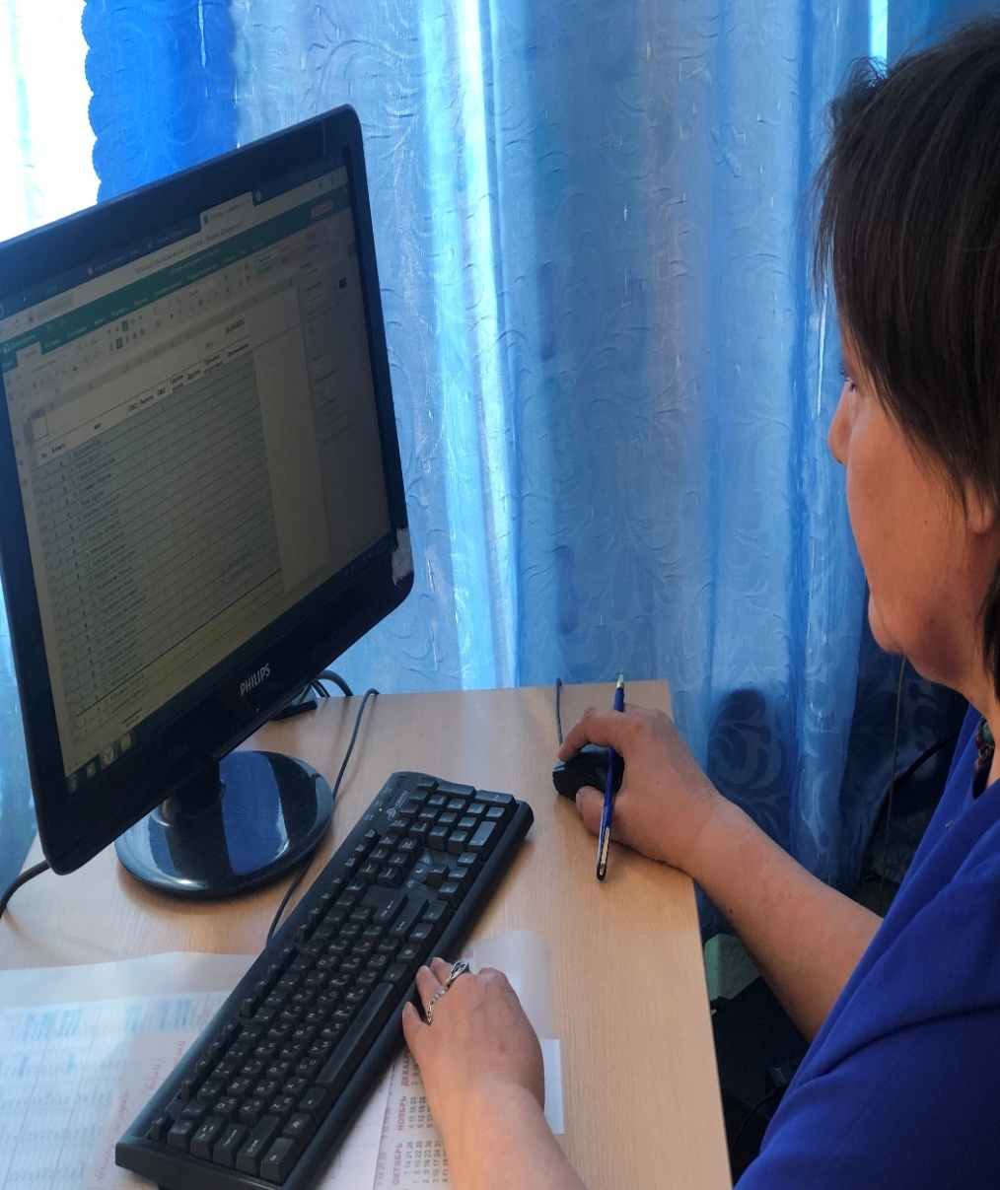

Челябинская область

Slide 13
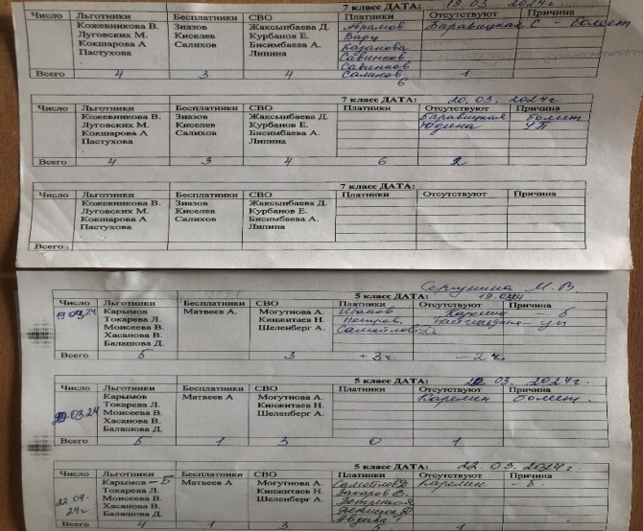
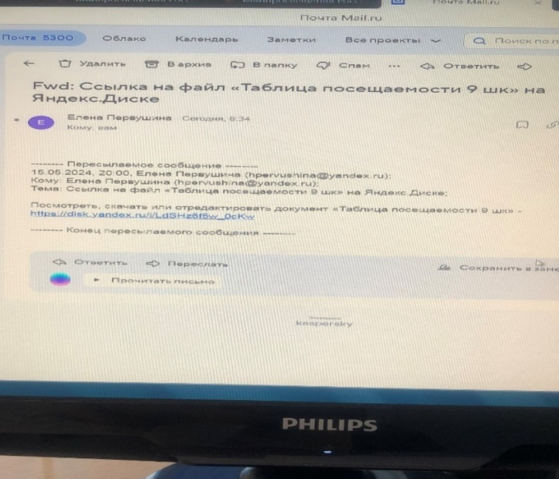
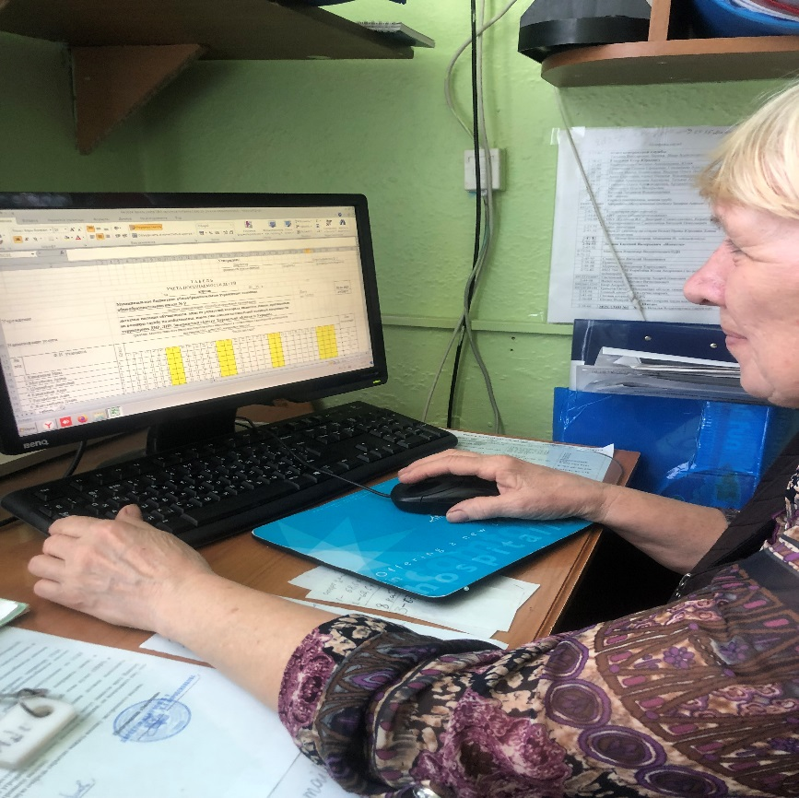
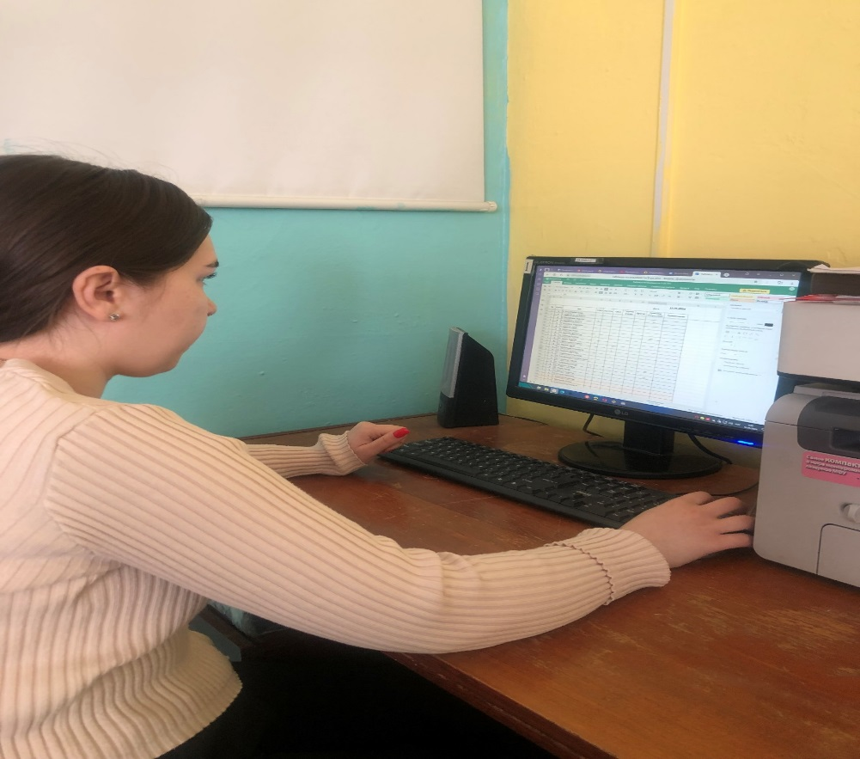
Челябинская область

Slide 14
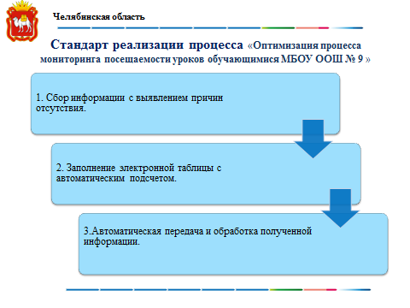

Slide 15
